Slide 1
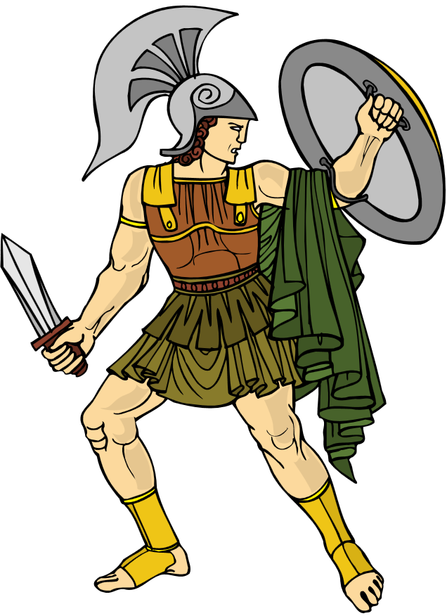
BÀI 4
SỨC SỐNG
CỦA SỬ THI

Slide 2
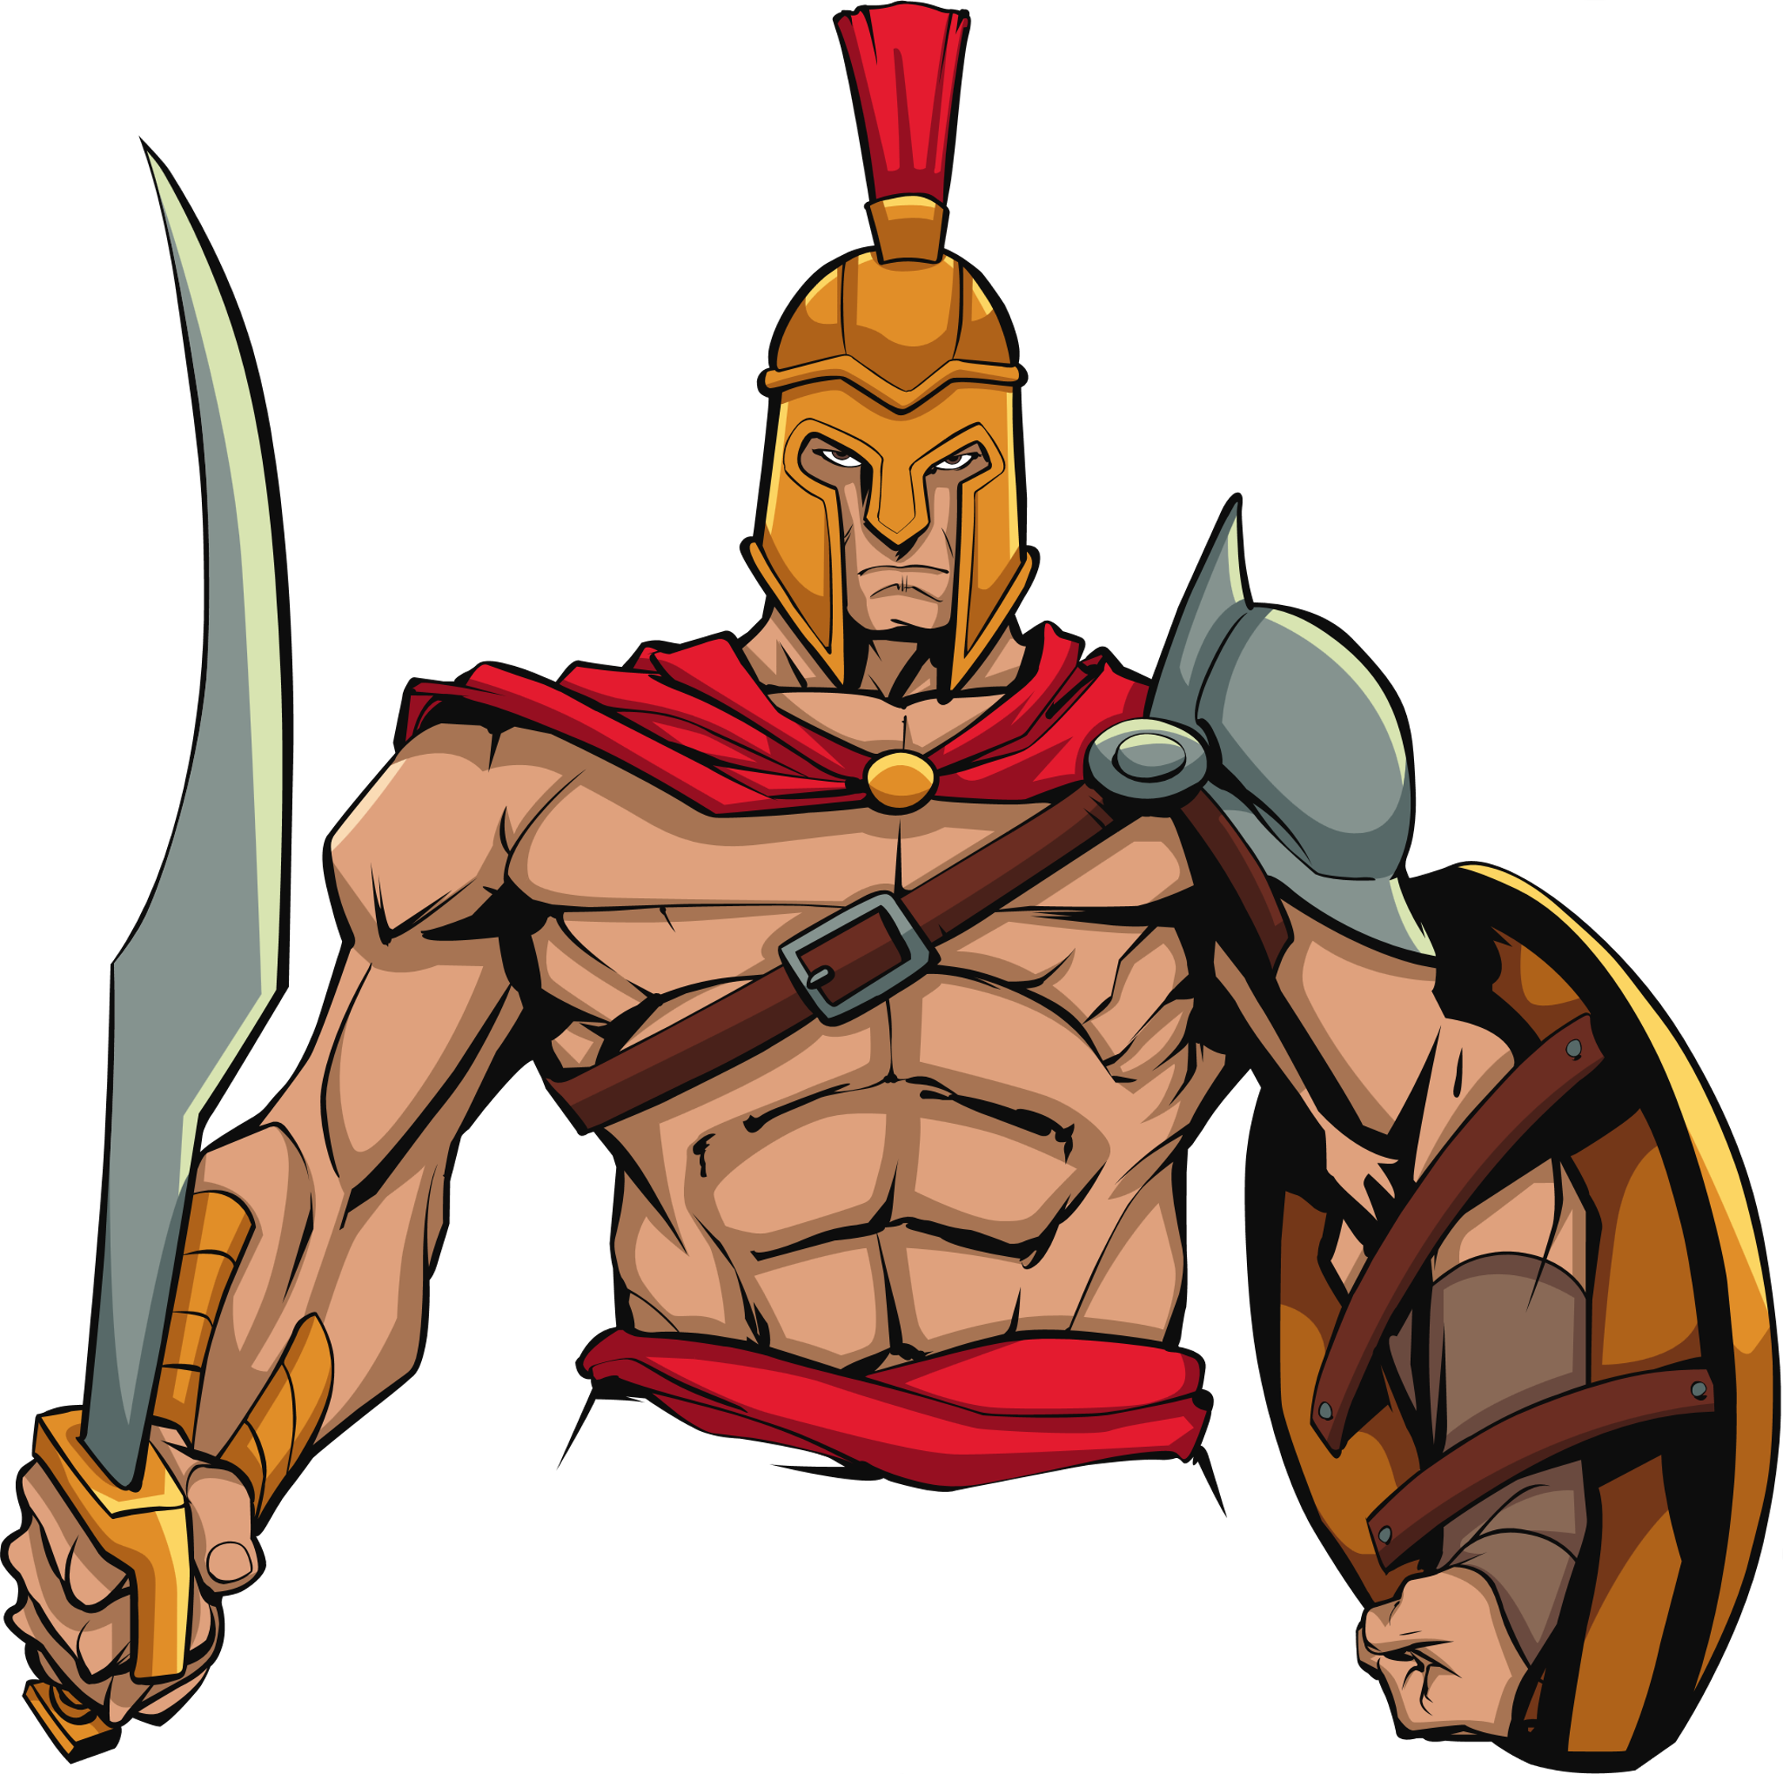
KHỞI
ĐỘNG

Slide 3
Trò chơi: TRUY TÌM- Nhìn tranh gọi đúng tên tác phẩm. - Ai giơ tay nhanh nhất sẽ được mời đoán, trả lời sai sẽ mất lượt trả lời, chuyển quyền trả lời cho người khác - Tính điểm: + Nhìn tranh đoán đúng tên tác phẩm: 5 điểm tích luỹ + Nhìn tranh + 1 dữ kiện để đoán đúng tên tác phẩm: 3 điểm tích luỹ + Nhìn tranh + 2 dữ kiện để đoán đúng tên tác phẩm: 1 điểm tích luỹ

Slide 4
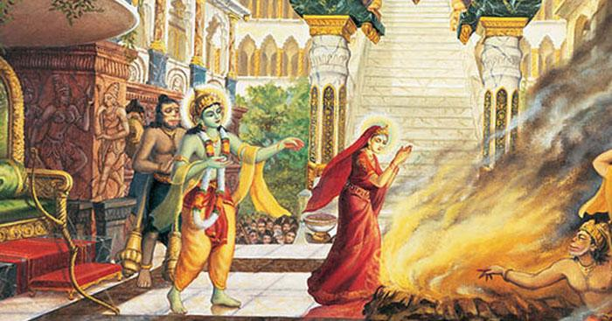

Slide 5
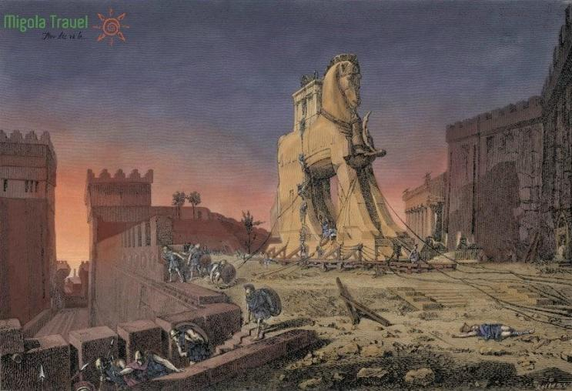

Slide 6
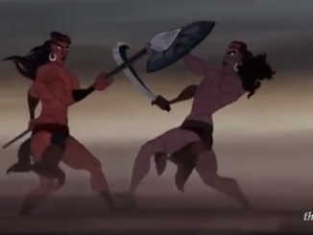

Slide 7
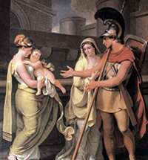
Tiết 36. Văn bản: Héc to từ biệt Ăng – đrô – mác

Slide 8
Tri thức
Ngữ Văn

Slide 9
TRÒ CHƠi MÓN QUÀ BÍ MẬT

Slide 10
Câu1: Sử thi là một thể loại như thế nào?
Là thể loại tự sự dài, dung lượng đồ sộ,
ra đời vào thời cổ đại.
Một tràng pháo tay
Món quà bí mật

Slide 11
Câu 2: Cốt truyện của sử thi xoay quanh những sự việc gì?
Những biến cố trọng đại liên quan đến vận mệnh của toàn thể cộng đồng như: Chiến tranh, công cuộc chinh phục thiên nhiên…
Gôm tẩy thần thánh
Món quà bí mật

Slide 12
Câu 3: Nêu ngắn gọn hiểu biết của em về nhân vật sử thi
Là người anh hùng đại diện cho sức mạnh, phẩm chất, lí tưởng và khát vọng chung của cộng đồng.
Bút chì siêu cute
Món quà bí mật

Slide 13
Câu 4: Đặc điểm về không gian của sử thi là:
Kì vĩ, cao rộng, mang tính cộng đồng, có thể bao quát cả thế giới thần linh và con người.
Cà phê tỉnh táo
Món quà bí mật

Slide 14
Câu 5: Đặc điểm về thời gian trong sử thi là gì?
Quá khứ thiêng liêng, thuộc về một thời đại xa xưa được cộng đồng ngưỡng vọng
Bút bi
tri thức
Món quà bí mật

Slide 15
Câu 6: Lời kể trong sử thi có đặc điểm gi?
Thành kính, trang trọng; nhịp điệu chậm rãi; trần thuật tỉ mỉ, lặp lại những từ ngữ khắc họa đặc điểm cố định của nhân vật. Lời kể nhiều khi mang tính khoa trương, cường điệu
Điểm 8
Món quà bí mật

Slide 16
Câu 7: Em hãy kể tên 5 tác phẩm sử thi mà em biết
Ma-ha-bha-ra-ta; Ra-ma-ya-na;
I-li-át; Ô-đi-xê; Đăm Săn...
Một tràng pháo tay
Món quà bí mật

Slide 17
Tri thức Ngữ văn
- Cốt truyện
* Khái niệm sử thi
* Đặc điểm sử thi
- Nhân vật
Cộng
đồng
- Không gian
- Thời gian
- Lời kể

Slide 18
GIÁ TRỊ CỦA SỬ THI
A. TRI THỨC NGỮ VĂN
III. Giá trị của sử thi
Phản ánh diện mạo đời sống tinh thần, hệ giá trị, niềm tin của cộng đồng.
Khơi nguồn cảm hứng sáng tạo thuộc nhiều loại hình nghệ thuật đời sau.
Ảnh hưởng lớn tới nền văn hoá nhân loại.

Slide 19
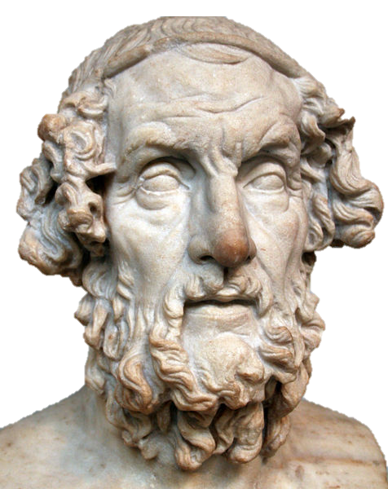
Nhà thơ huyền thoại của Hy Lạp cổ đại
Sống khoảng TK VIII- VII TCN
Ông bị mù và là một người hát rong kể chuyện tài năng
Tác giả: Hô-me-rơ
Ông được coi là tác giả của sử thi I-li-át và Ô-đi-xê

Slide 20
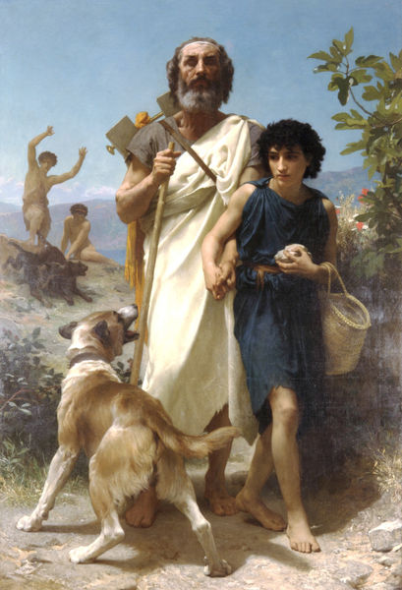
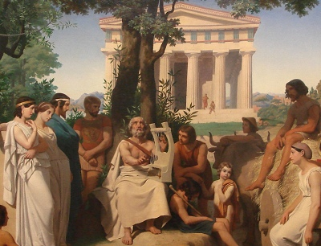
Belinski “Thiên tài nghệ thuật của Home là một cái lò nung qua đó những tảng quặng thô sơ của truyền thuyết dân gian và thơ ca được nấu chảy ra thành những thỏi vàng nguyên chất”

Slide 21
2. Sử thi I-li-át
Được cho là ra đời từ thế kỉ thứ VIII Trước công nguyên.
Gồm 15 693 câu thơ, chia làm 24 khúc ca, kể về những sự kiện diễn ra trong 51 ngày, năm thứ mười của cuộc chiến thành Tơ-roa.
I-li-át ngợi ca vẻ đẹp lí tưởng của con người trong chiến tranh.

Slide 22
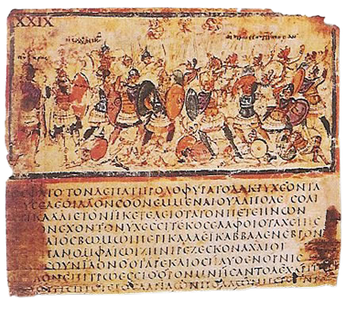
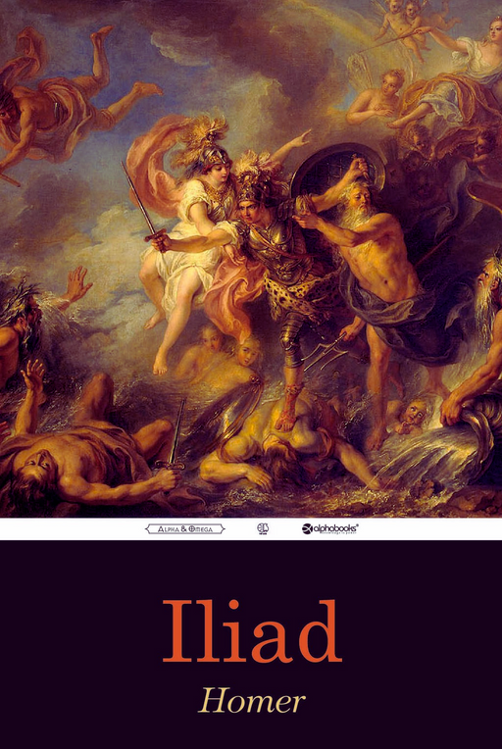
SỬ THI I-LI-ÁT
Ra đời từ thế kỉ thứ VIII TCN
Gồm 15.693 câu thơ, Chia làm 24 khúc ca.
Sự kiện diễn ra trong 51 ngày, năm thứ 10 cuộc chiến tranh trành Tơ-roa
I-li-át ca ngợi vẻ đẹp lí tưởng của con người trong chiến tranh

Slide 23
NHIỆM VỤ
Trong thời gian 3 phút, trao đổi cặp đôi: Sắp xếp các sự kiện trong phiếu học tập (Đánh số thứ tự từ 1-hết) để tóm tắt sử thi I-li-át

Slide 24
AI NHANH HƠN?
(f) Quân Tơ-roa đánh lui quân Hy Lạp.
(g) Nỗi đau thương và khát vọng trả thù thôi thúc A-khin quay lại chiến trường, giành thế ấp đảo cho quân Hy Lạp.
(h) Quân Hy Lạp giành thế áp đảo, hoàng tử Héc -to quay vào thúc giục binh sĩ, khẩn cầu nữ thần A –tê - na. Chàng ghé về nhà thăm vợ con.
(i) A-khin giết chết Héc-to, kéo xác chàng quanh thành.
(a) Cuộc chiến vây hãm thành Tơ-roa của quân A-kê-en, tức quân Hy Lạp không phân thắng bại.
(b) Héc-to giết chết Pa-tơ-rô-clơ.
(c) Thỏa thuận về cuộc chiến tay đôi chấm dứt chiến tranh không thành, quân Hy Lạp và quân Tơ-roa tiếp tục giao chiến.
(d) Héc-to ra trận, dũng cảm chiến đấu.
(e) A-khin trả lại thi hài Héc-to cho vua Pri-am khi xúc động trước nỗi đau của người cha tới chuộc xác con.

Slide 25
ĐÁP ÁN AI NHANH HƠN?
1 - (a) Cuộc chiến vây hãm thành Tơ-roa của quân A-kê-en, tức quân Hy Lạp không phân thắng bại.
6 - (b) Héc-to giết chết Pa-tơ-rô-clơ.
2 - (c) Thỏa thuận về cuộc chiến tay đôi chấm dứt chiến tranh không thành, quân Hy Lạp và quân Tơ-roa tiếp tục giao chiến.
4 - (d) Héc-to ra trận, dũng cảm chiến đấu.
9 - (e) A-khin trả lại thi hài Héc-to cho vua Pri-am khi xúc động trước nỗi đau của người cha tới chuộc xác con.
5 - (f) Quân Tơ-roa đánh lui quân Hy Lạp.
7 - (g) Nỗi đau thương và khát vọng trả thù thôi thúc A-khin quay lại chiến trường, giành thế ấp đảo cho quân Hy Lạp.
3 - (h) Quân Hy Lạp giành thế áp đảo, hoàng tử Héc-to quay vào thúc giục binh sĩ, khẩn cầu nữ thần A-tê-na. Chàng ghé về nhà thăm vợ con.
8 - (i) A-khin giết chết Héc-to, kéo xác chàng quanh thành.

Slide 26
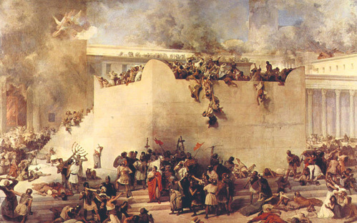
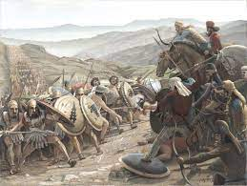
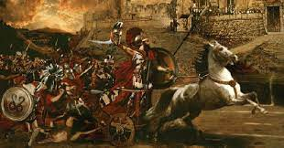
3. Quân Hy Lạp giành thể áp đảo, hoàng tử Héc-to quay vào thúc giục binh sĩ, khẩn cầu A-tê-na. Chàng ghé về nhà thăm vợ con.
1. Cuộc chiến vây hãm thành Tơ-roa của quân A-kê-en, tức quân Hy Lạp không phân thắng bại.
2. Thỏa thuận về cuộc chiến tay đôi chấm dứt chiến tranh không thành, quân Hy Lạp và quân Tơ-roa tiếp tục giao chiến.

Slide 27
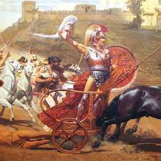
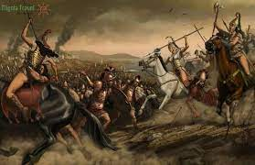
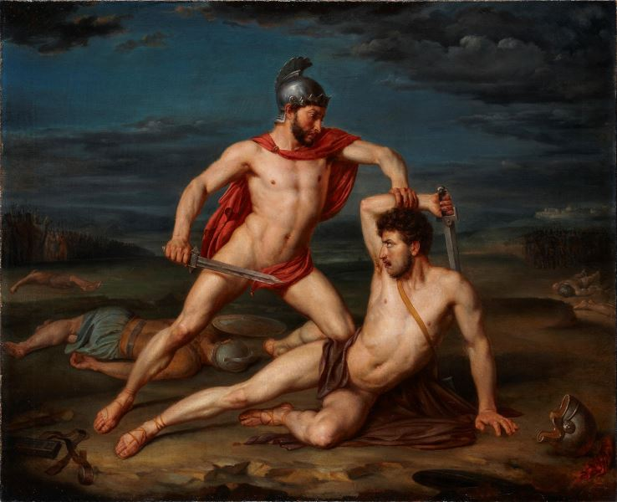
4. Héc-to ra trận, dũng cảm chiến đấu.
5. Quân Tơ-roa đánh lui quân Hy Lạp.
6. Héc-to giết chết Pa-tơ-rô-clơ.

Slide 28
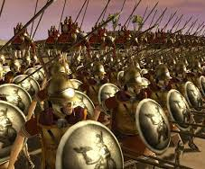
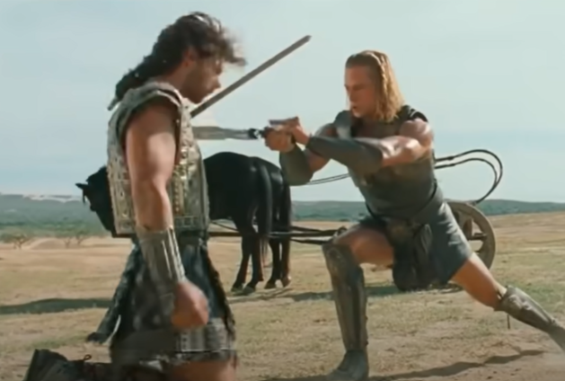
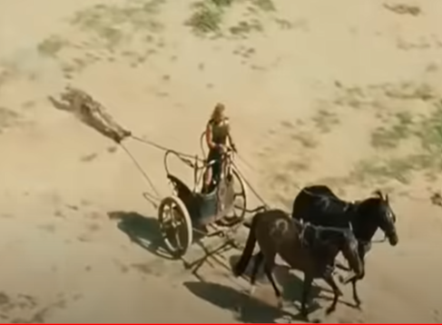
7. Nỗi đau thương và khát vọng trả thù thôi thúc. A-khin quay lại chiến trường, giành thế áp đảo cho quân Hy Lạp.
8. A-khin giết chết Héc-to, kéo xác chàng quanh thành.
9. A-khin trả lại thi hài Héc-to cho vua Pri- am khi xúc động trước nỗi đau của người cha tới chuộc xác con.

Slide 29
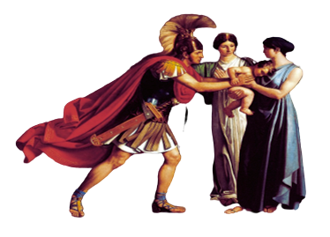
Văn bản Héc-to từ biệt Ăng-đrô-mác
Trích từ câu 370 đến 496, khúc ca VI, sử thi I-li-át.
Được coi là một trong những cảnh ấn tượng nhất trong sử thi I-li-át và trong lịch sử văn học nhân loại.

Slide 30
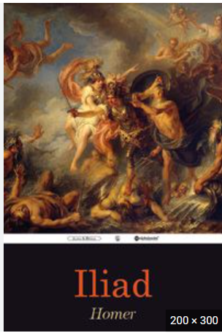
- Bố cục: 3 đoạn:
+ Đoạn 1: từ đầu đến “xông vào nơi đó”: Hành động và tâm trạng của Ăng - đrô - mác.
+ Đoạn 2: Tiếp theo đến “xé ruột của nàng”:
Hành động và tâm trạng của Héc - to.
+ Đoạn 3: Còn lại : Quyết định của Héc - to

Slide 31
Héc to từ biệt Ăng – đrô – mác

Slide 32
NHÓM 1 VÀ 2
NHÓM 3 VÀ 4
Biến cố nào khiến Hecto phải từ biệt Ăng- đrô-mac?
Em có nhận xét gì về biến cố này?
Theo em, biến cố này có ý nghĩa gì?
Tìm các chi tiết biểu hiện không gian trong đoạn trích.
Nhận xét về đặc điểm của không gian .
Theo em, không gian sử thi có ý nghĩa gì?

Slide 33
Tiêu chí | Xuất sắc | Tốt | Đạt | Cần cố gắng
Nội dung sản phẩm | Đầy đủ, chính xác | Chưa đủ hết các ý theo yêu cầu | Chưa làm xong hoặc có 1 ý chưa chính xác | Còn thiếu gần hết hoặc chưa chính xác gần hết
Hình thức sản phẩm | Chữ viết rõ ràng Trình bày sạch sẽ | Đúng chính tả nhưng trình bày chưa sạch sẽ | Còn một số lỗi chính tả, trình bày chưa sạch sẽ | Nhiều lỗi chính tả, trình bày chưa sạch sẽ
Thuyết trình | Nói to, rõ ràng Phát âm chuẩn, phong thái tự tin | Nói to, rõ ràng Phát âm chuẩn Còn thiếu tự tin | Nói to, rõ ràng Phát âm chưa chuẩn. Còn thiếu tự tin | Nói chưa rõ ràng Phát âm chưa chuẩn. Còn thiếu tự tin

Slide 34
Biến cố khiến Héc-to phải từ biệt Ăng-đrô-mác
Thành Tơ-roa bị quân Hy Lạp vây hãm
Héc to là chủ soái quân đội thành Tơ-roa có trách nhiệm trên tuyến đầu xung trận
biến cố đặc trưng của sử thi, liên quan đến vận mệnh của cộng đồng.

Slide 35
Biến cố khiến Héc-to phải từ biệt Ăng-đrô-mác
Ý NGHĨA 1
Ý NGHĨA 2
Thông qua quyết định lựa chọn đó, nhân vật bộc lộ rõ phẩm chất của mình.
Héc-to phải chọn lựa:
+ Ở lại thành Tơ-roa để giữ an toàn cho bản thân
+ Hay mở cổng thành, ra trận nghênh chiến với kẻ thù để thực hiện bổn phận và bảo toàn danh dự.

Slide 36
Tiêu chí | Xuất sắc | Tốt | Đạt | Cần cố gắng
Nội dung sản phẩm | Đầy đủ, chính xác | Chưa đủ hết các ý theo yêu cầu | Chưa làm xong hoặc có 1 ý chưa chính xác | Còn thiếu gần hết hoặc chưa chính xác gần hết
Hình thức sản phẩm | Chữ viết rõ ràng Trình bày sạch sẽ | Đúng chính tả nhưng trình bày chưa sạch sẽ | Còn một số lỗi chính tả, trình bày chưa sạch sẽ | Nhiều lỗi chính tả, trình bày chưa sạch sẽ
Thuyết trình | Nói to, rõ ràng Phát âm chuẩn, phong thái tự tin | Nói to, rõ ràng Phát âm chuẩn Còn thiếu tự tin | Nói to, rõ ràng Phát âm chưa chuẩn. Còn thiếu tự tin | Nói chưa rõ ràng Phát âm chưa chuẩn. Còn thiếu tự tin

Slide 37
Đặc trưng của không gian sử thi trong đoạn trích
“Héc-to về tới ngôi nhà êm ấm của mình, nhưng không thấy Ăng-đrô-mác cánh tay trắng ngần trong buồng như thường lệ”
“Nàng đứng trên tháp canh nức nở”
“Bà vừa đi vừa chạy lên thành”
“Héc-to tức thì rời nhà, chạy ngược theo những dãy phố thành Tơ-roa xây dựng khang trang. Xuyên qua phố xá thành Tơ-roa rộng lớn, chàng tới cổng X-kê”

Slide 38
Đặc trưng của không gian sử thi trong đoạn trích
Không gian của đền đài, thành trì tráng lệ huy hoàng
Không gian cộng đồng là không gian đặc trưng của sử thi

Slide 39
ý nghĩa của không gian sử thi trong đoạn trích
Người anh hùng sử thi gắn bó mật thiết với mảnh đất quê hương , sự sống và cái chết, niềm vinh quang và nỗi đau khổ đều gắn với sự tồn vong, thịnh suy của thành lũy, pháo đài,…
Chiến trường, thành lũy, tháp canh, phố xá,... làm nền cho những tình cảm riêng tư nhất của con người.

Slide 40
VẬN DỤNG
Em đã từng tham gia hoặc nghe nói đến hoạt động vì cộng đồng nào ở ngôi trường em đang học. Hãy chia sẻ cho bạn bè cùng biết.

